Slide 1


Resultados da pesquisa

Slide 2





Slide 3

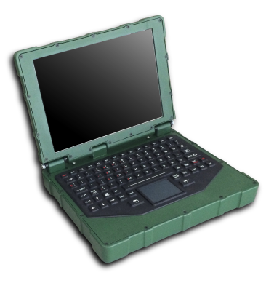
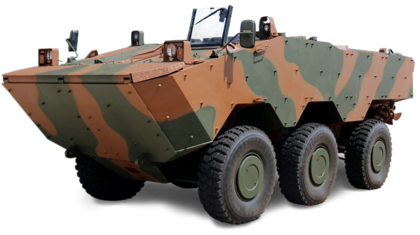
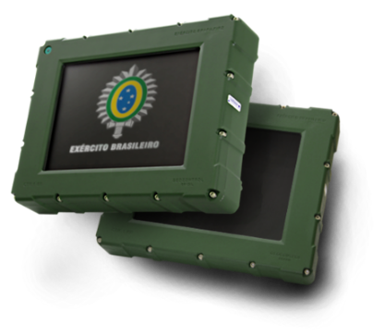

Seleto grupo de empresas.
Fornecemos todas as tecnologias
de sistemas embarcados.

Slide 4
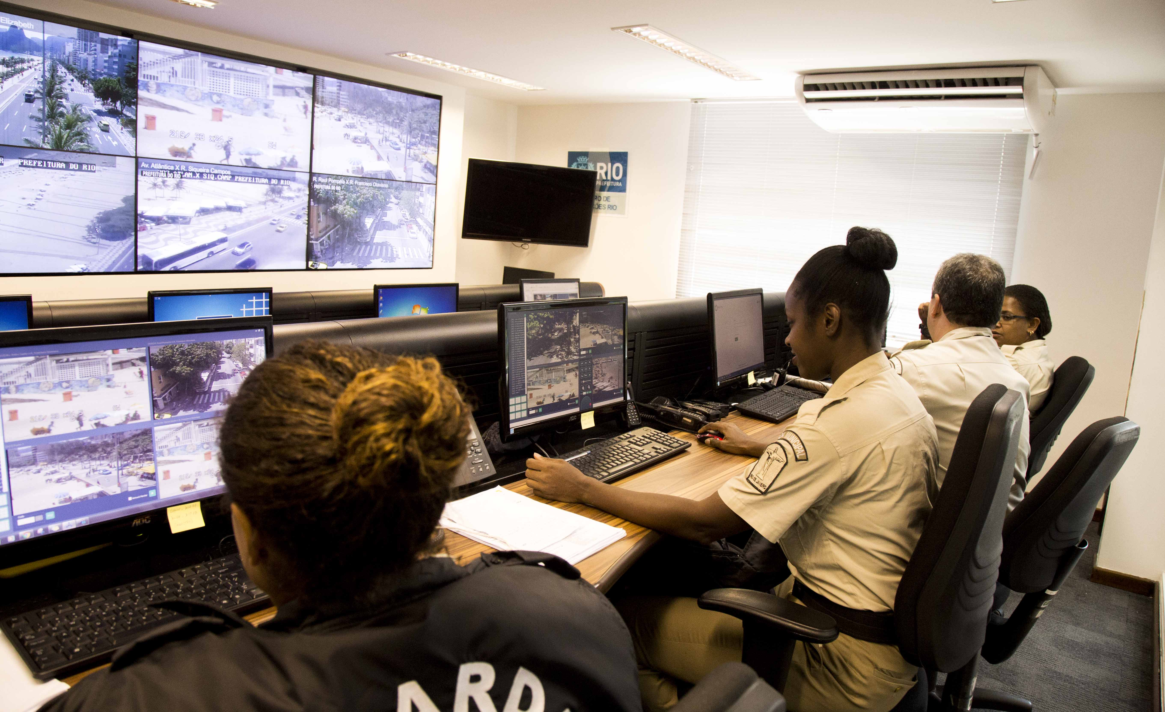
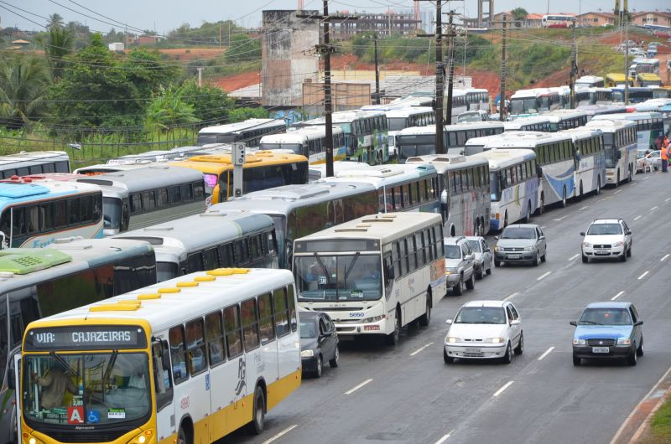
PRODUÇÃO DE COMPUTADORES
PARA ATÉ 2.000 BLINDADOS GUARANI
ESTRUTURAÇÃO, INTEGRAÇÃO E OPERAÇÃO DE CENTROS DE CONTROLE
SOLUÇÕES PARA MOBILIDADE E TRANSPORTE URBANO

Slide 5
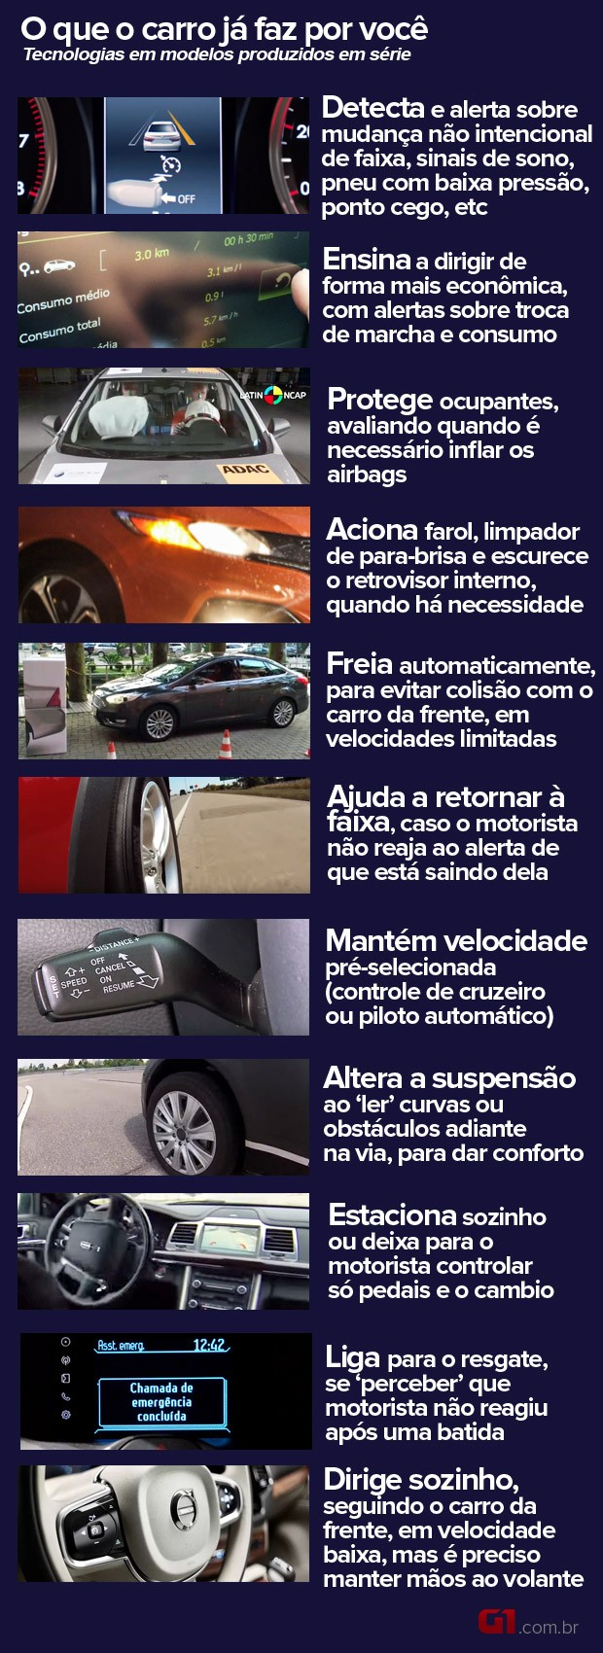
SEMI - AUTÔNOMO

Slide 6
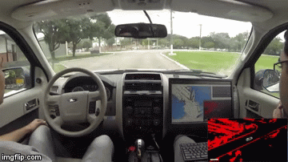
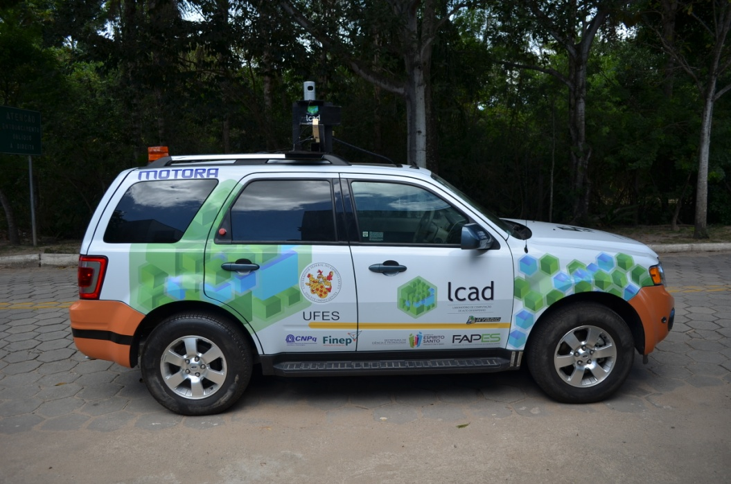
VEÍCULO AUTÔNOMO
A partir dos conhecimentos adquiridos no projeto de carro autônomo brasileiro, a Geocontrol criou um grupo de desenvolvimento em Visão Computacional e Inteligência Artificial.
GEOCONTROL

Slide 7
Distância: 74 Km
Tempo: 105 minutos
Velocidade Média: 42,3 Km/h
Velocidade Máxima: 50 Km/h

Slide 8
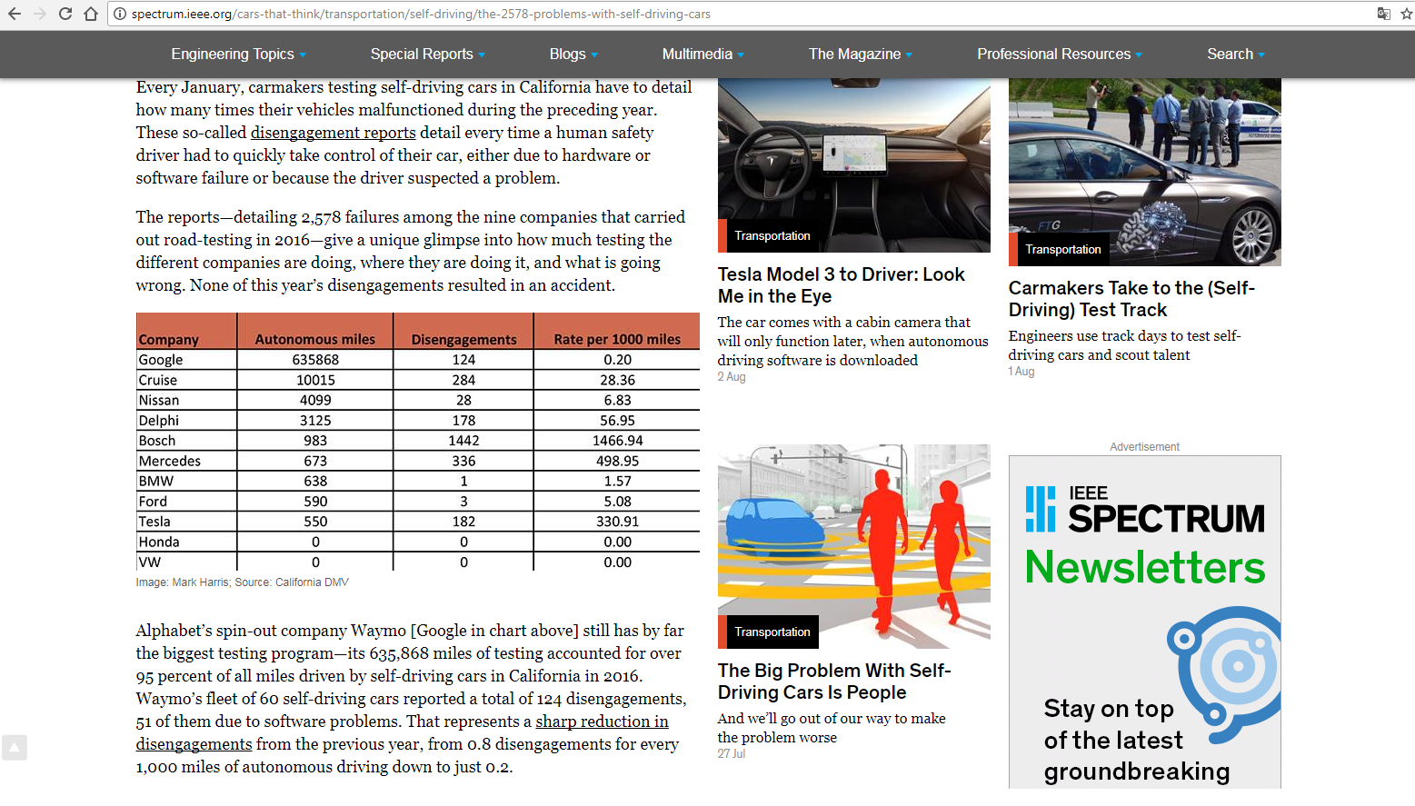
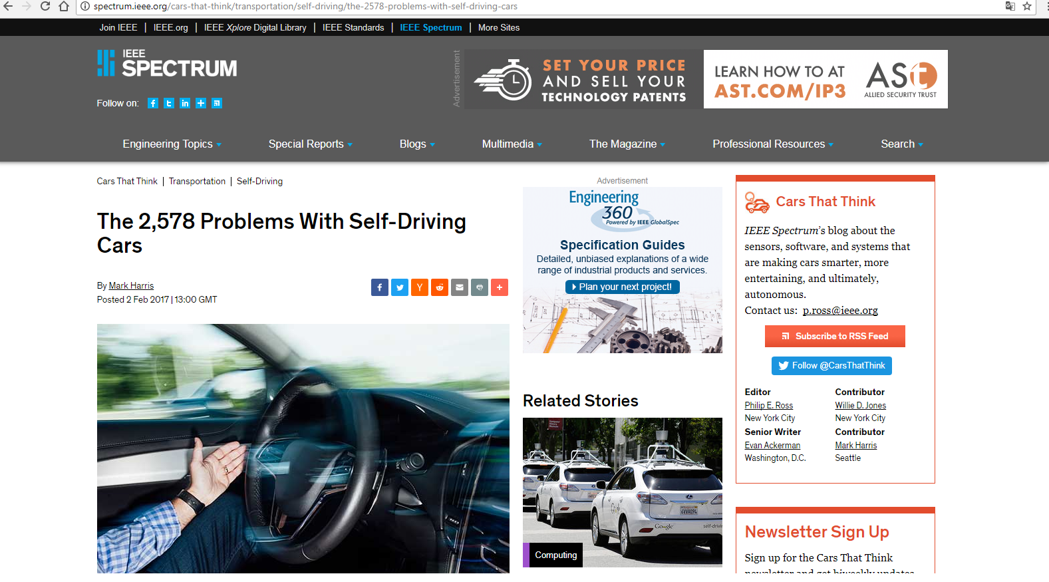
Comparação com Outros Grupos
Fonte: http://spectrum.ieee.org/cars-that-think/transportation/self-driving/the-2578-problems-with-self-driving-cars

Slide 9
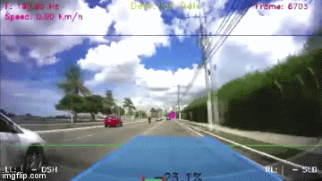
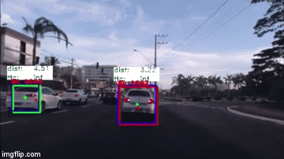



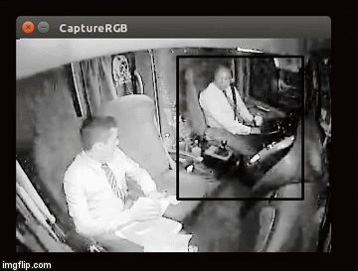
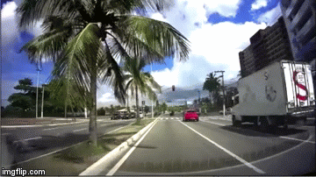


Detector de faixas de trânsito que identifica ultrapassagens proibidas
Módulo que calcula a distância e identifica risco de colisão com os veículos ao redor
Monitora comportamento do motorista
Módulo detector de semáforos que indica o avanço de sinal vermelho

Slide 10
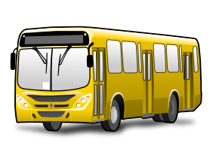
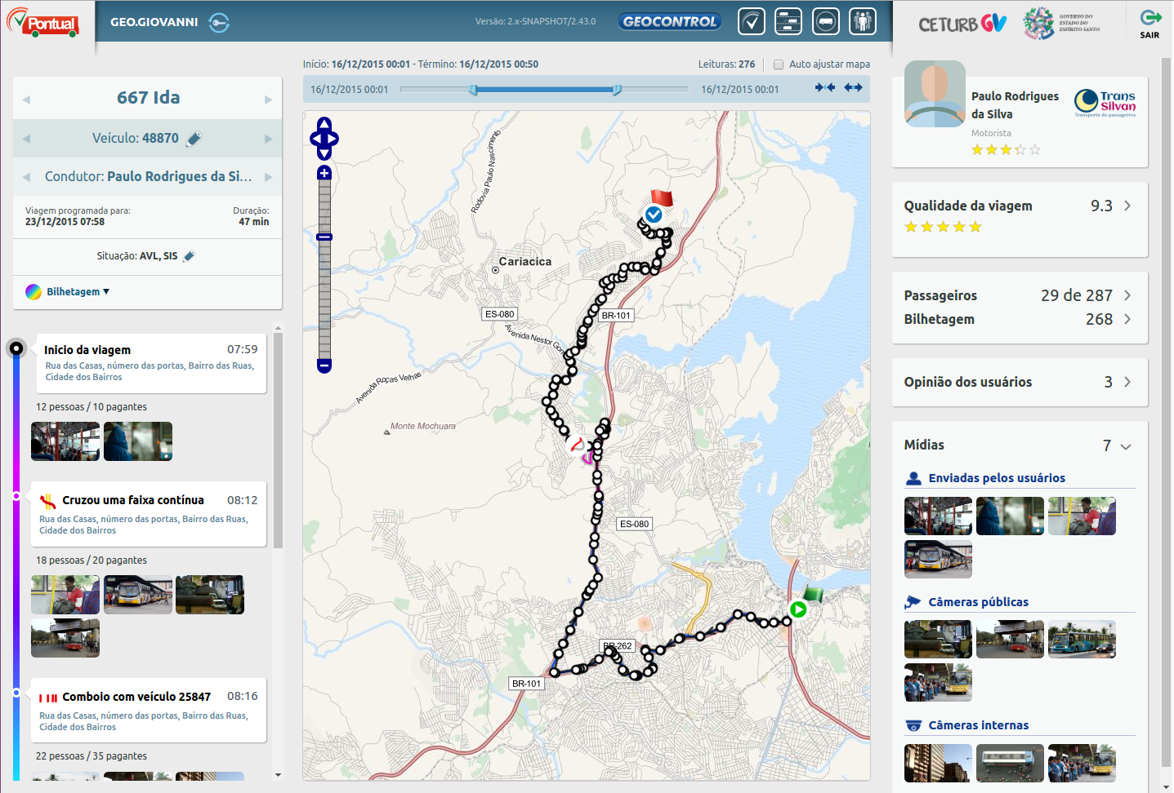
INTEGRAÇÃO COM CÂMERAS EXISTENTES NOS ÔNIBUS

Slide 11
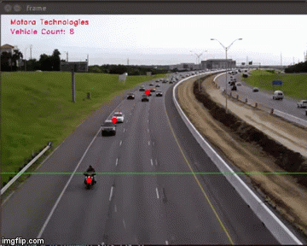
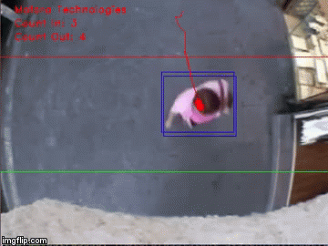
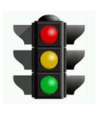
UTILIZAÇÃO DE CÂMERAS EXISTENTES PARA ANALISE DE IMAGENS,
PESQUISAS, ALERTAS, ENTRE OUTROS

Slide 12
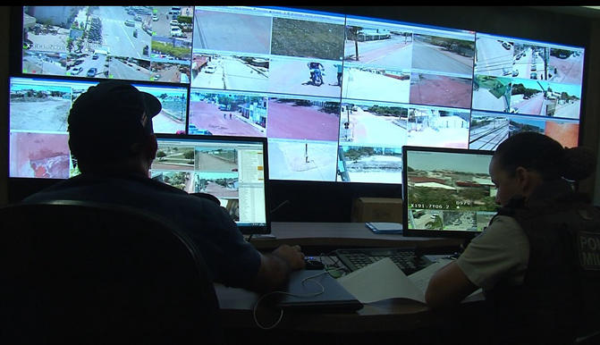
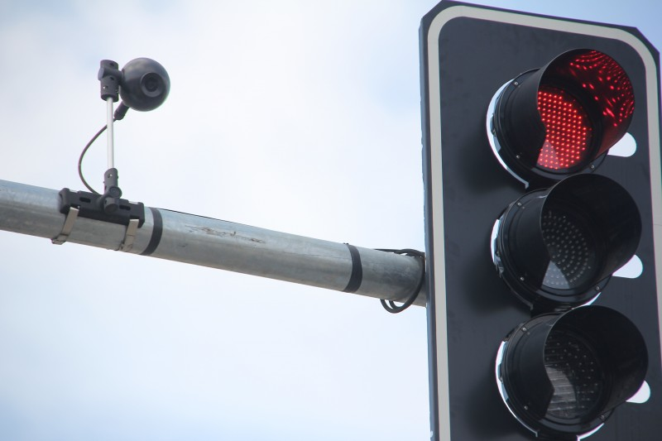
AUTOMAÇÃO SEMAFÓRICA
FISCALIZAÇÃO E PLANEJAMENTO

Slide 13
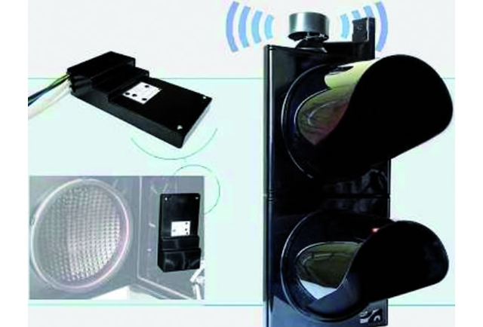
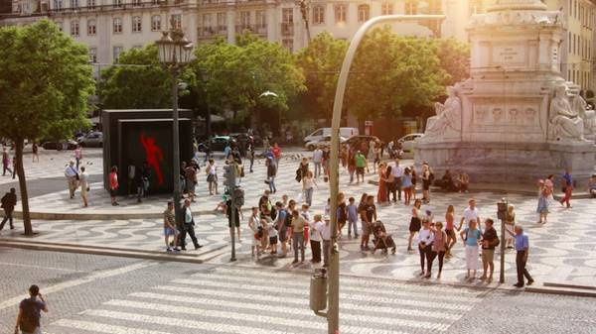
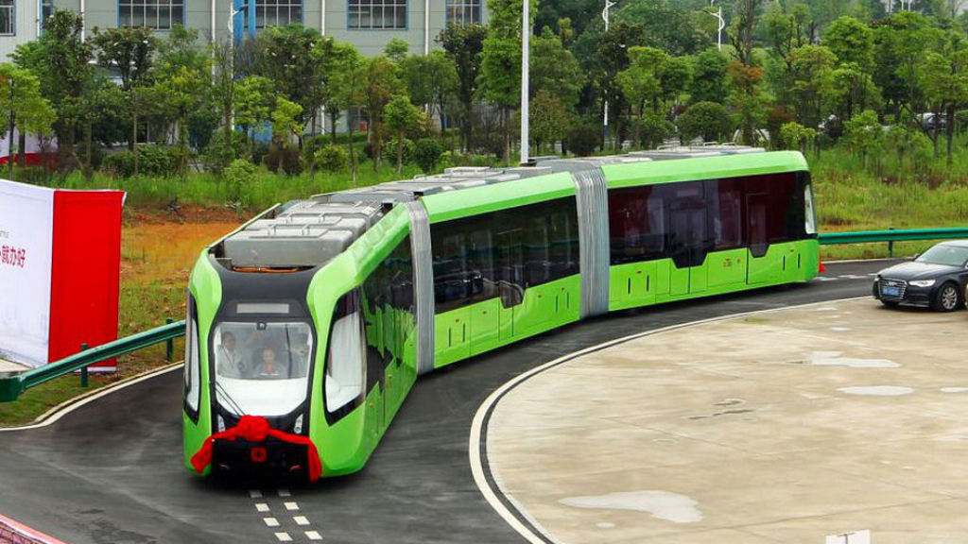
FIM DOS SEMÁFOROS?
REFLEXÃO SINAL GPS CAUSADO POR EDIFICAÇÕES.
ADEQUAR LEGISLAÇÃO.
ADEQUAÇÃO DA SINALIZAÇÃO E INVESTIR EM SENSORES PARA
REDUZIR TECNOLOGIA EMBARCADA.

Slide 14
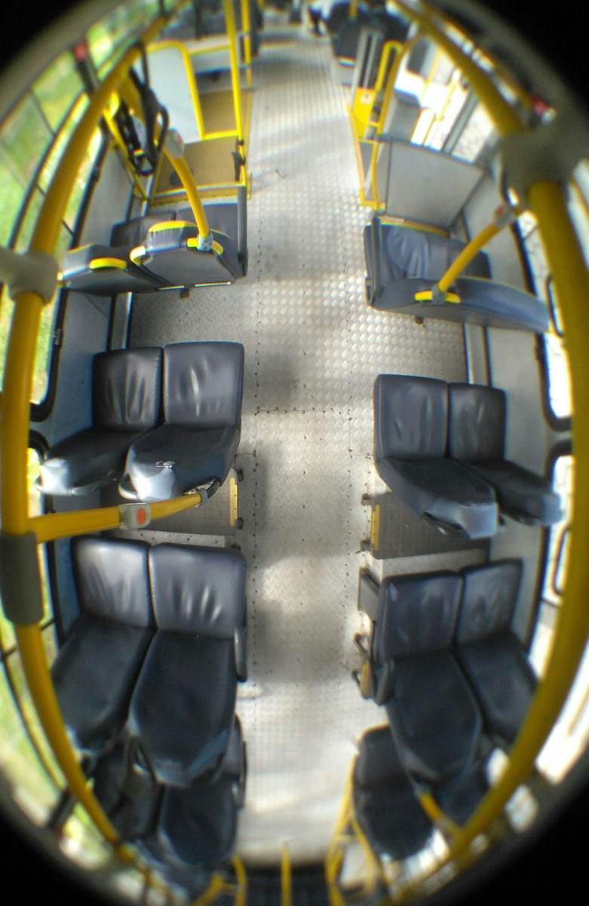
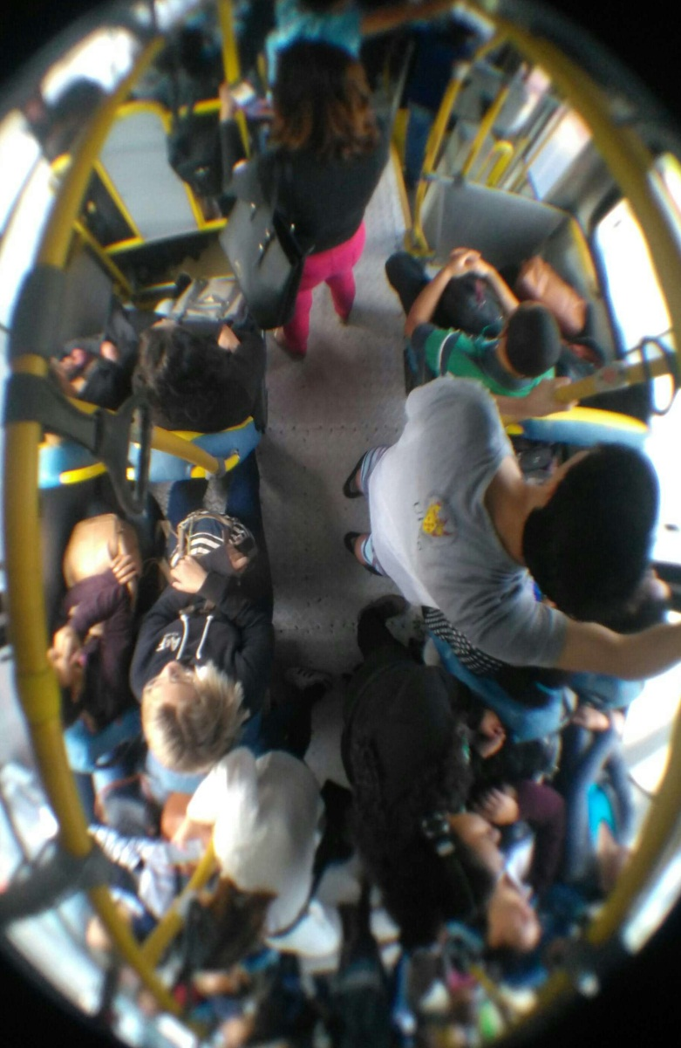
Busload
Medidor de nível de lotação de ônibus por imagens.
Ferramenta de auxílio no planejamento da programação de viagens, fornecendo:
* Demanda de passageiros ao longo das viagens;
* Lotação no terminal de integração;
* Cálculo de IR - Índice de renovação.

Slide 15
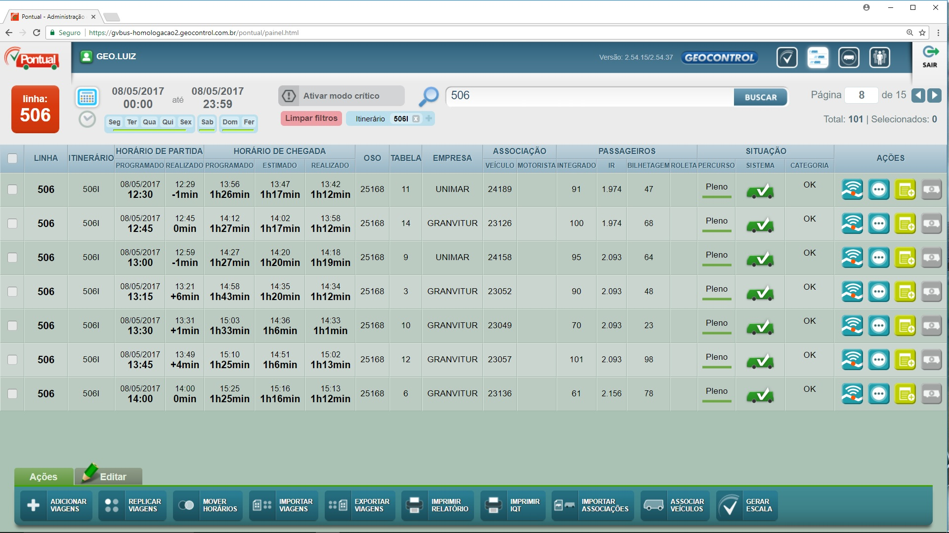

Slide 16
X
X
REDUÇÃO

Slide 17
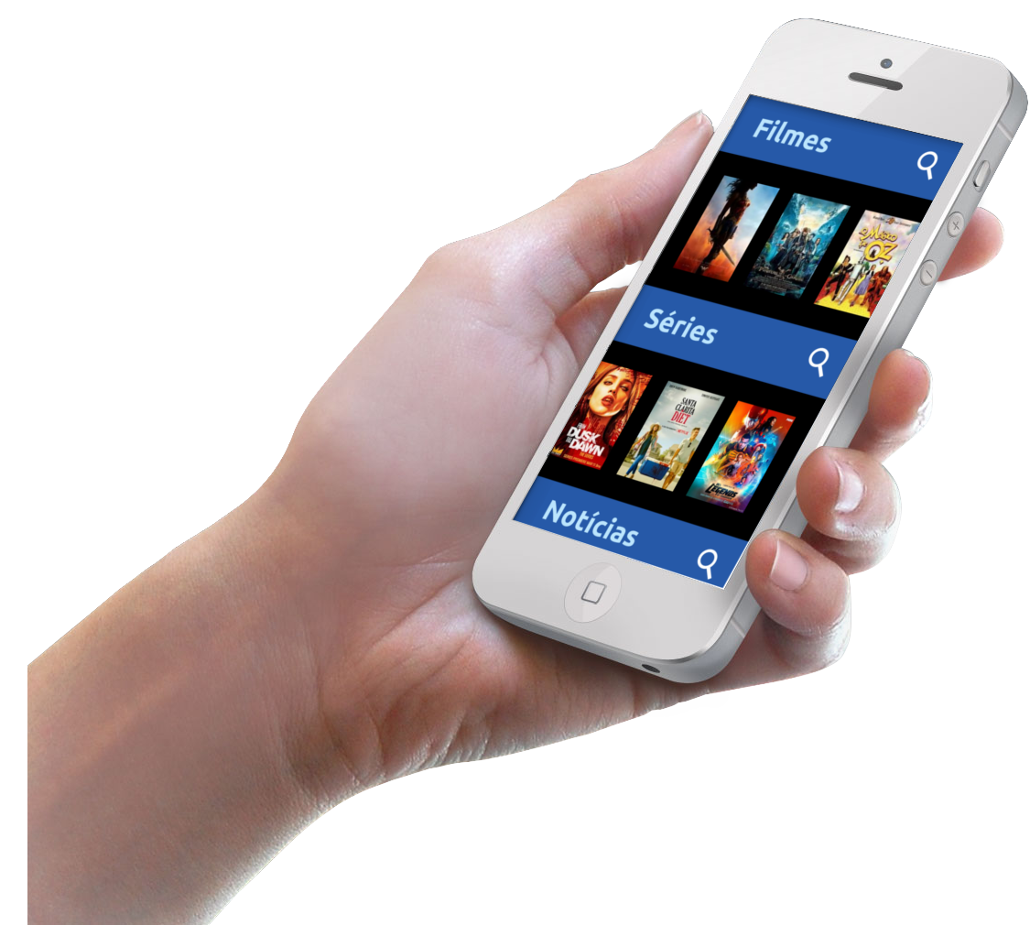


Entretenimento para
seu público
A Geo TV é uma plataforma que permite o acesso dos usuários sem a necessidade de se estar conectado à internet. Essa plataforma traz conteúdos diversos aos usuários.

